Slide 1

Poste Inteligente com Arduino
Projeto de automação que simula um poste de iluminação pública inteligente, capaz de ligar automaticamente a luz quando o ambiente fica escuro, utilizando um sensor de luminosidade (LDR).

Slide 2

Impacto Global
Objetivos de Desenvolvimento Sustentável (ODS)
Este projeto está alinhado aos seguintes Objetivos de Desenvolvimento Sustentável da ONU:
ODS 7 – Energia Acessível e Limpa
ODS 11 – Cidades e Comunidades Sustentáveis
ODS 12 – Consumo e Produção Responsáveis
Promove o uso eficiente de energia elétrica ao acionar a iluminação pública apenas quando necessário, reduzindo o consumo e o desperdício energético.
Contribui para o desenvolvimento de cidades inteligentes, utilizando automação para melhorar a infraestrutura urbana, segurança e sustentabilidade.
Estimula práticas de consumo consciente de energia por meio da automação e do uso racional dos recursos naturais.

Slide 3

Descrição
O sistema realiza a leitura da luminosidade do ambiente através de um LDR. Quando a luz ambiente está abaixo de um valor definido, o Arduino aciona automaticamente um LED, representando a lâmpada do poste.

Slide 4
Objetivo
Automatizar o acionamento de iluminação
Economizar energia
Trabalhar conceitos de:
Sensores analógicos
Estruturas condicionais
Automação urbana
Cidades inteligentes

Slide 5
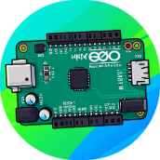



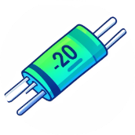
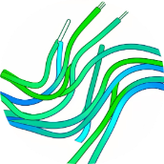
Componentes Utilizados
Arduino UNO
Sensor LDR
Resistor (10kΩ)
LED
Resistor (220Ω)
Jumpers

Slide 6
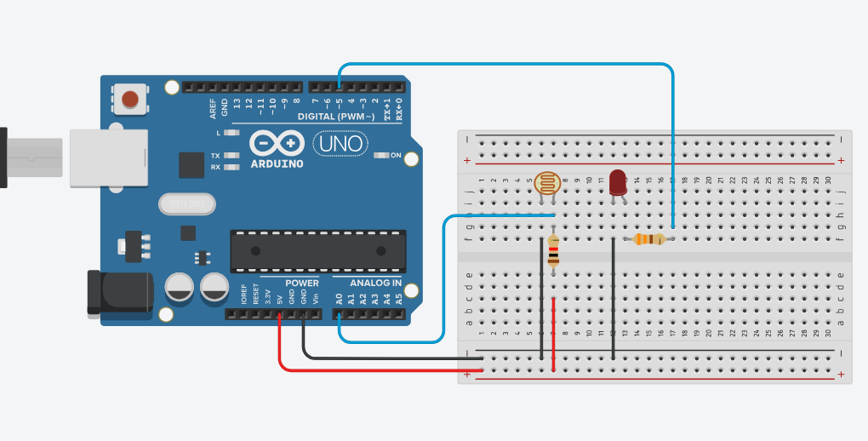
Esquema de Ligação
LDR
Um terminal → GND
Outro terminal → A0 + resistor 10kΩ para 5V
LED
Ânodo → Pino 5 (via resistor 220Ω)
Cátodo → GND

Slide 7
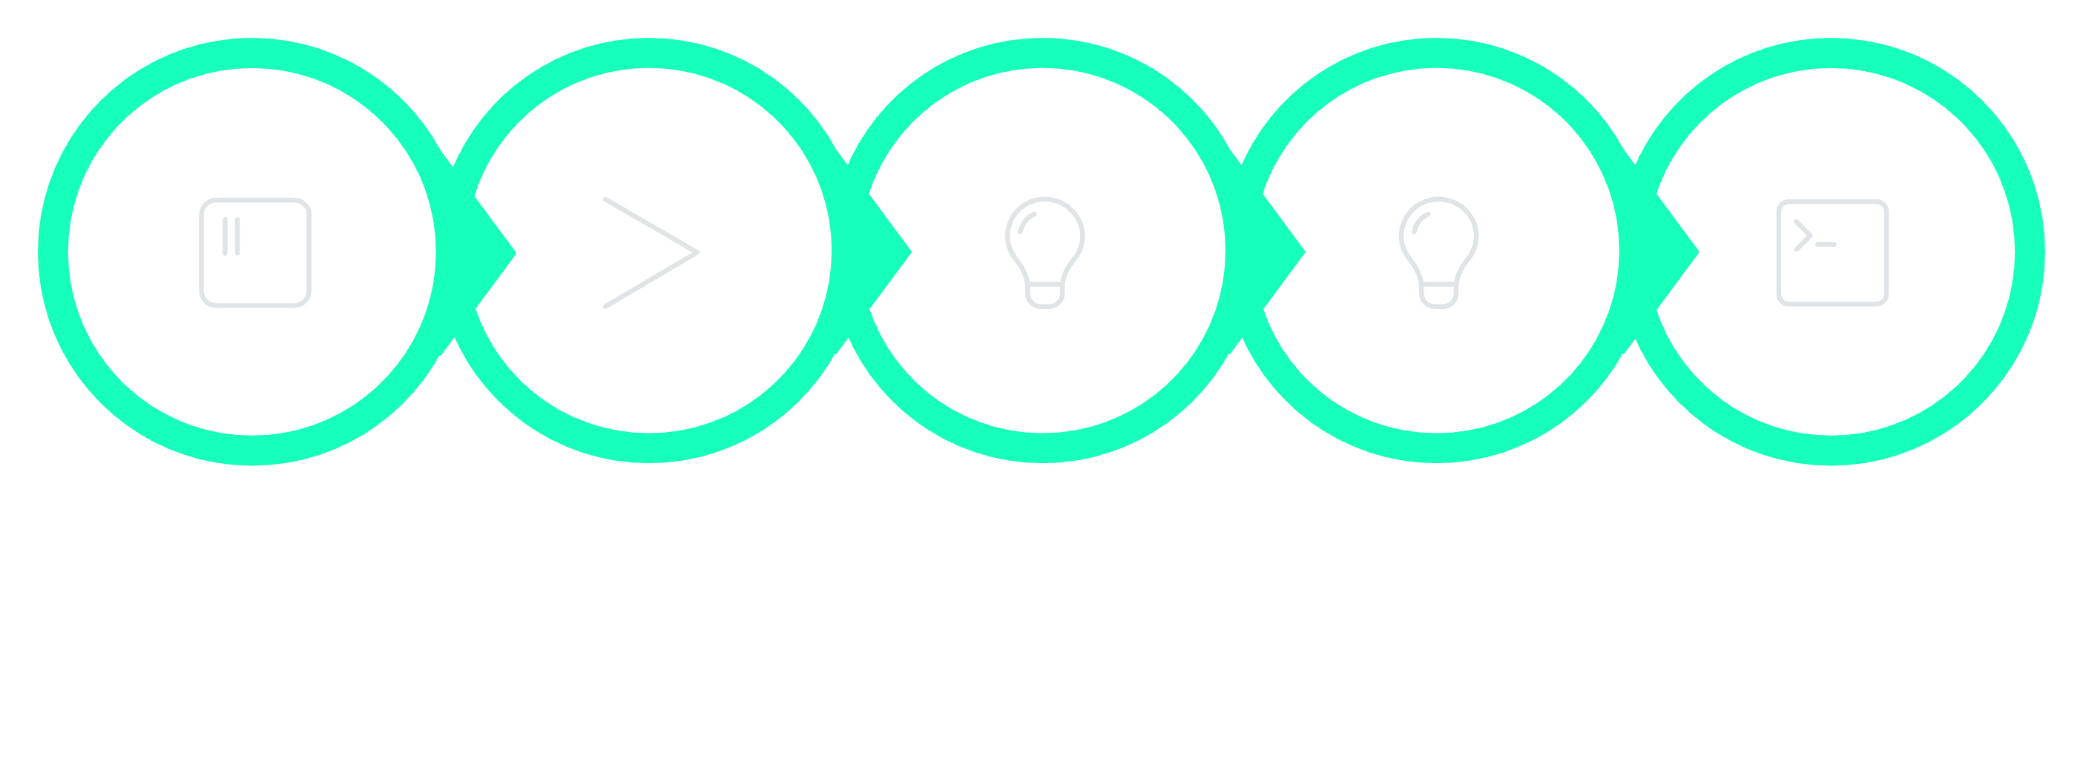
Funcionamento
01
02
03
O Arduino lê o valor do sensor de luminosidade.
Compara com um valor limite configurável.
Se estiver escuro, liga o LED.
04
05
Se estiver claro, desliga o LED.
O valor do sensor é exibido no Monitor Serial.
Ler Sensor
Comparar
Ligar LED
Desligar LED
Exibir Serial
O sistema opera em um ciclo contínuo, monitorando constantemente as condições de luminosidade do ambiente.

Slide 8





Como Executar
Abra o arquivo .ino na Arduino IDE
Conecte o Arduino ao computador
Selecione a placa e a porta
Faça o upload do código
Observe o funcionamento

Slide 9
Autor
Professor de Robótica Educacional
🔗 GITHUB:
https://github.com/rafael-aragao/Arduino-Projects/tree/64981af406fa181db718ec6a101c49ccb918cfe4/04-Poste_Inteligente
Rafael Aragão

